Slide 1



Slide 2


一例年青的脑外伤患者合并重症肺炎的诊疗

Slide 3

● 病例简介
摘要
1.独特性：年青的脑外伤合并重症肺炎，最后好转
2.背景：年青患者，脑外伤合并重症肺炎

Slide 4
● 患者基础信息
1.人口学信息：20岁，男性，其他，扬州
2.主诉：患者因头部外伤后意识不清伴恶心呕吐12小时入院。患者12小时前骑电动车与轿车相撞，伤后意识不清，外院CT示脑挫伤，我科会诊后收入病房。病程中患者神志昏迷，大小便未解。
3.既往史：既往体检，否认糖尿病、高血压、冠心病等病史，否认家族遗传病、否认手术史、有烟酒嗜好。

Slide 5
● 入院后检查
1.体格检查：
T37℃，BP125/80，HR94，R20
意识不清，双瞳等大等圆，直径约3mm，光敏，颈软，四肢可见自主活动，病理征未引出。
2.辅助检查：
头颅CT示右侧额颞叶脑挫伤，胸部CT示双下肺炎症。

Slide 6
● 入院后检查
3.影像学检查：

Slide 7
● 诊断评估
诊断评估
1.初步诊断：右侧额颞叶脑挫伤、肺部感染
2.诊断依据：痰培养检出肺炎克雷伯杆菌CRE
3.鉴别诊断：排除肺结核

Slide 8
● 治疗过程
1.药物：依拉环素50mg q12h ivgtt 7day
2.手术：右侧颅内血肿清除术

Slide 9
● 治疗过程
3.微生物/病理结果：痰培养检出肺炎克雷伯杆菌CRE
4.方案调整：由原抗生素升级为依拉环素
5.指标追踪：体温和炎症指标开始下降

Slide 10
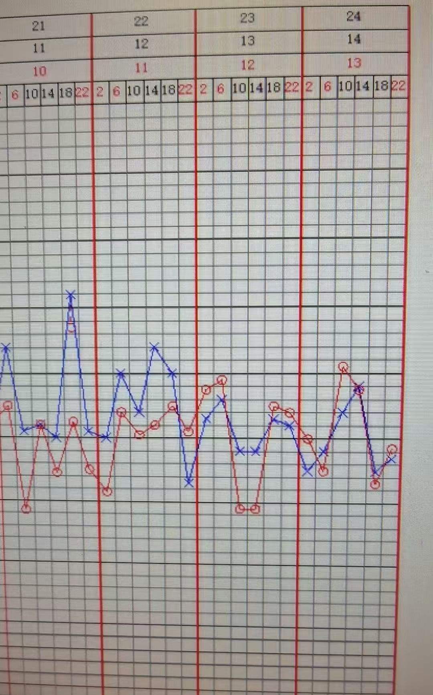
● 治疗过程
3.时间轴记录:(折线图)

Slide 11

● 诊疗体会
1.疗效评价：本例抗感染治疗方案达到临床治愈，患者好转
2.局限性：未行支气管肺泡灌洗
3.结论：病原学证据可以改善患者抗生素使用选择，依拉环素对本例患者起到了重要的作用。

Slide 12
感谢观看
敬请指导

